Slide 1


Miquel González
Sergio Martínez Pérez
Joan Bernat
1

Slide 2



ÍNDICE
INTRODUCCIÓN
Reto escogido
Objetivos
Metodología
Exploración
Limpieza de datos
Modelo predictivo
Resultados
Conclusiones
Mejoras
2

Slide 3

Reto CARONTE
INTRODUCCIÓN
3

Slide 4
Objetivos del proyecto
INTRODUCCIÓN
Desarrollar modelos predictivos basados en los datos del moodle para ayudar a los estudiantes a mejorar su rendimiento académico.
Modelo de predicción de notas
Análisis de patrones de estudio y rendimiento
Recomendador de actividades de refuerzo
4

Slide 5
Metodología
INTRODUCCIÓN
Exploración del dataset
Diseño de nuestra solución
Data massaging
Creación de modelos predictivos
Análisis de los modelos
Recomendador de actividades
5
Notes:
Joan

Slide 6
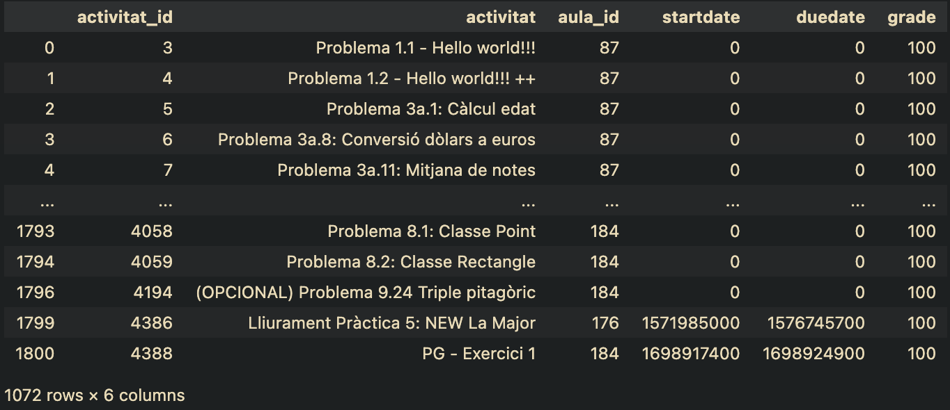
Exploración del dataset
INTRODUCCIÓN
5
Notes:
Joan

Slide 7
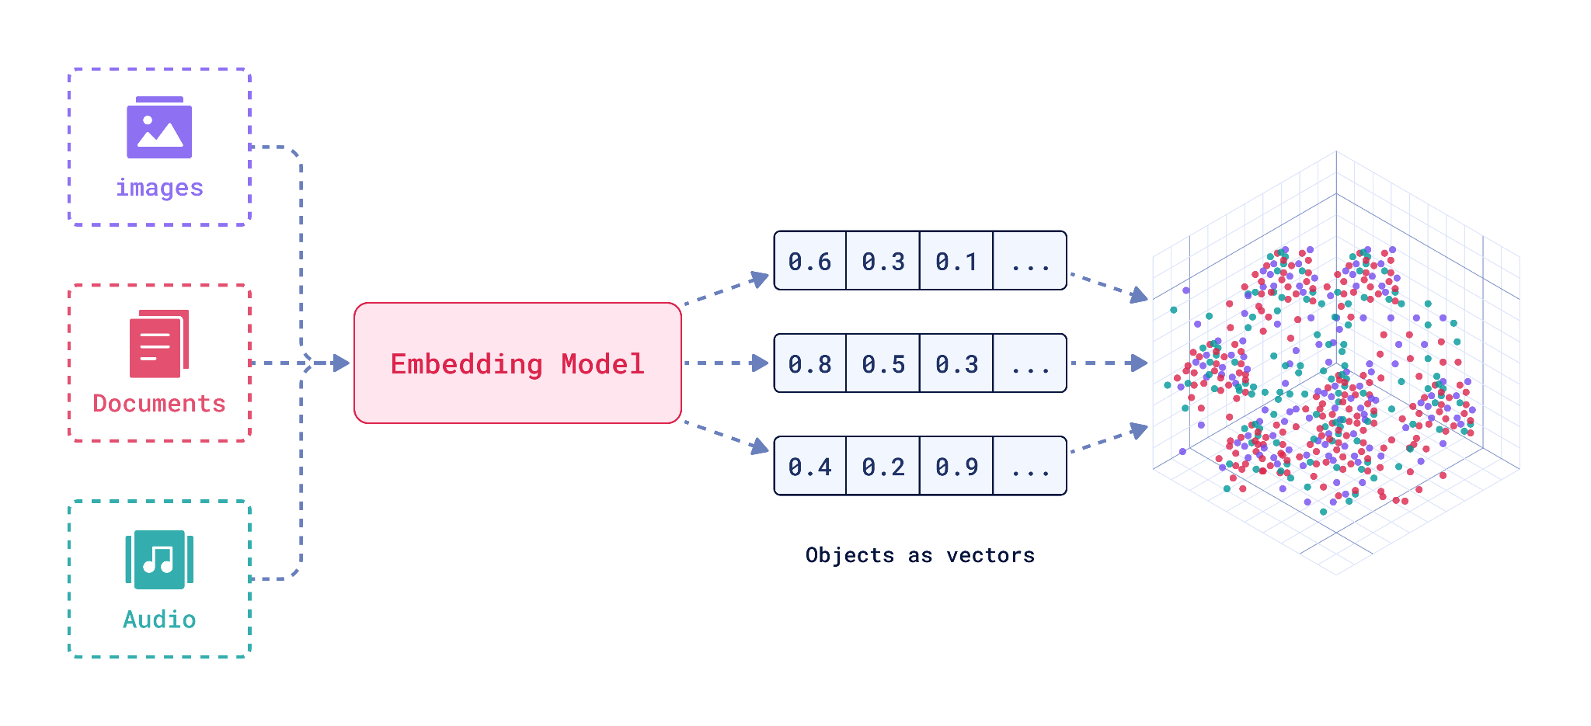
Diseño de solución & Data massage
INTRODUCCIÓN
5
Notes:
Joan

Slide 8
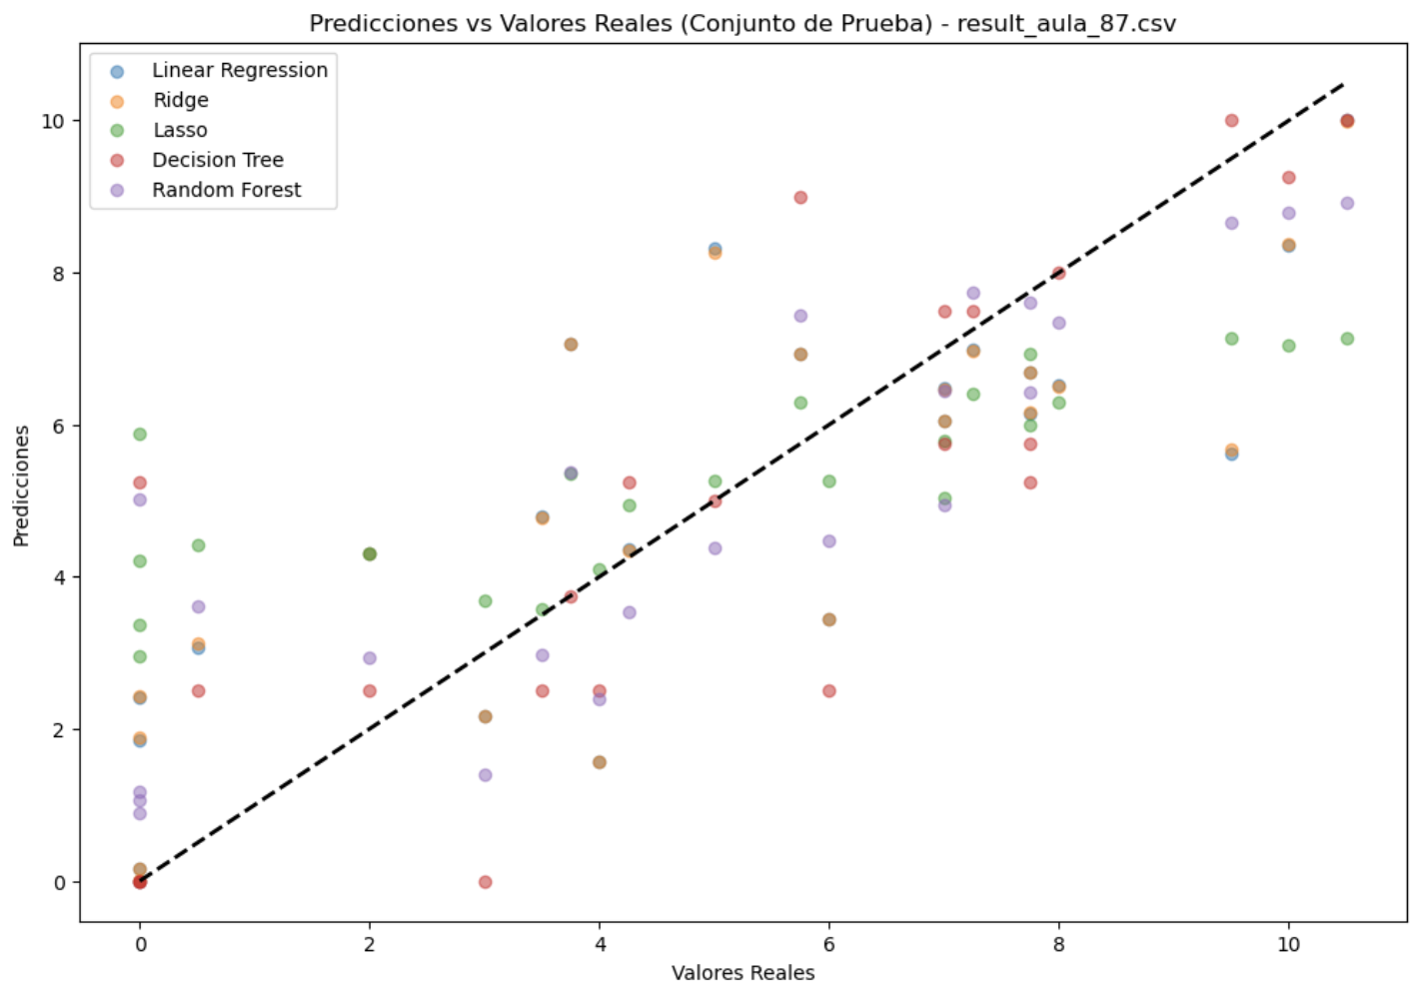
Modelos predictivos
INTRODUCCIÓN
Mejor modelo: Random forest
MSE: 2.66(varía según la materia)
86% accuracy entre aprobado y suspenso
6
Notes:
Joan

Slide 9
Recomendaciones
INTRODUCCIÓN
Se han encontrado actividades clave para aprobar las asignaturas (Ejemplo de Aula_id 87)
Problema 5b.2: Comparar Cadenas
Problema 3c.10: Seqüència de senars?
Es más importante hacer los ejercicios que sacar buena nota.
14
Notes:
Sergio

Slide 10
Conclusiones
INTRODUCCIÓN
Resultados robustos
Posibilidad de hacer herramientas para los estudiantes
Mejorar el modelo para generalizar comportamientos de estudiantes y asignaturas
15

Slide 11


Joan Bernat González - Joan.Bernat@autonoma.cat
Miquel González - Miquel.GonzalezA@autonoma.cat
SergioMartínez Pérez - Sergio.MartinezPer@autonoma.cat
https://github.com/Miquel44/HACKATHONUAB
16

